Slide 1
数字逻辑设计实验
实验5、变量译码器设计与应用
董亚波
dongyb@zju.edu.cn

Slide 2
提 纲
实验目的
实验设备与材料
实验任务
实验原理
实验内容与步骤

Slide 3
实验目的
掌握变量译码器的的逻辑构成和逻辑功能
用变量译码器实现组合函数
采用原理图设计电路模块
进一步熟悉Vivado平台及下载实验平台物理验证

Slide 4
实验设备与材料
实验设备
装有Xilinx Vivado和Digital的计算机 1台
SWORD开发板 1套
实验材料
无

Slide 5
实验任务
原理图设计实现74LS138译码器模块
用74LS138译码器实现楼道灯控制，具体功能和操作同实验四任务1

Slide 6
实验原理
译码器是将一种输入编码转换成另一种编码的电路，即将给定的代码进行“翻译”并转换成指定的状态或输出信号（脉冲或电平）
译码可分为：变量译码、显示译码
变量译码一般是将一种较少位输入变为较多位输出的器件，如2^{n}译码和8421BCD码译码
显示译码主要进行2进制数显示成10进制或16进制数的转换，可分为驱动LED和LCD两类

Slide 7
变量译码器
变量译码器是一个将n个输入变为2^{n}个最小项输出的多输出端的组合逻辑电路。n通常在2~64之间。

Slide 8
变量译码器—74LS138
74LS138变量译码器功能表和引脚
输入 |  | 译码器输出 （低电平有效）
使能 | 变量
GG_{2A}G_{2B} | ABC | Y₀ | Y₁ | Y₂ | Y₃ | Y₄ | Y₅ | Y₆ | Y₇
×11 | ××× | 1 | 1 | 1 | 1 | 1 | 1 | 1 | 1
0×× | ××× | 1 | 1 | 1 | 1 | 1 | 1 | 1 | 1
100 | 000 | 0 | 1 | 1 | 1 | 1 | 1 | 1 | 1
100 | 001 | 1 | 0 | 1 | 1 | 1 | 1 | 1 | 1
100 | 010 | 1 | 1 | 0 | 1 | 1 | 1 | 1 | 1
100 | 011 | 1 | 1 | 1 | 0 | 1 | 1 | 1 | 1
100 | 100 | 1 | 1 | 1 | 1 | 0 | 1 | 1 | 1
100 | 101 | 1 | 1 | 1 | 1 | 1 | 0 | 1 | 1
100 | 110 | 1 | 1 | 1 | 1 | 1 | 1 | 0 | 1
100 | 111 | 1 | 1 | 1 | 1 | 1 | 1 | 1 | 0

Slide 9
变量译码器—74LS138
带3个使能端的3-8译码器的逻辑结构由三级门电路构成，输出低电平有效

Slide 10
变量译码器—74LS138
module decoder_3_8(A, B, C, G, G2A,G2B, Y);
input wire A, B, C, G, G2A, G2B;
output wire [7:0] Y;
not node_0_0(A_n, A),
node_0_1(B_n, B),
node_0_2(C_n, C),
node_0_3(G_n, G);
and node_1_0(D0, B_n, C_n),
node_1_1(D1, B_n, C ),
node_1_2(D2, B, C_n),
node_1_3(D3, B, C );
nor node_1_4(EN, G_n, G2A, G2B);
nand node_2_0(Y[0], EN, D0, A_n),
node_2_1(Y[1], EN, D1, A_n),
node_2_2(Y[2], EN, D2, A_n),
node_2_3(Y[3], EN, D3, A_n),
node_2_4(Y[4], EN, D0, A ),
node_2_5(Y[5], EN, D1, A ),
node_2_6(Y[6], EN, D2, A ),
node_2_7(Y[7], EN, D3, A );
endmodule

Slide 11
变量译码器—74LS139
74LS139变量译码器功能表和引脚
输入 |  | 译码器输出 （低电平有效）
使能 | 变量
G | AB | Y₀ | Y₁ | Y₂ | Y₃
1 | ×× | 1 | 1 | 1 | 1
0 | 00 | 0 | 1 | 1 | 1
0 | 01 | 1 | 0 | 1 | 1
0 | 10 | 1 | 1 | 0 | 1
0 | 11 | 1 | 1 | 1 | 0
module decoder_2_4(B, A, G, Y,);
……………… //端口及变量定义
case({B,A})
2’b00:Y=4’b0001;
2’b01:Y=4’b0010;
2’b10:Y=4’b0100;
2’b11:Y=4’b0001;
endmodule

Slide 12
用变量译码器实现楼道灯控制函数
变量译码器的输出对应所有输入变量的最小项组合，如果将函数转换成最小项和的形式，则可以用变量译码器实现函数的组合电路:
$$F=\overline{S_{3}} \overline{S_{2}}S_{1}+\overline{S_{3}}S_{2}\overline{S_{1}}+S_{3}\overline{S_{2}}\overline{S_{1}}+S_{3}S_{2}S_{1}$$

Slide 13
用变量译码器实现楼道灯控制函数
module lampCtr1(s1, s2, s3, F);
……………… //端口及变量定义
decoder_3_8 Decoder3_8(s3, s2, s1, G, G2A,G2B, Y);
nand node(F, Y[1], Y[2], Y[4] , Y[7]);
endmodule

Slide 14
实验内容与步骤
任务1：原理图设计实现74LS138译码器模块
任务2：用74LS138译码器实现楼道灯控制器

Slide 15
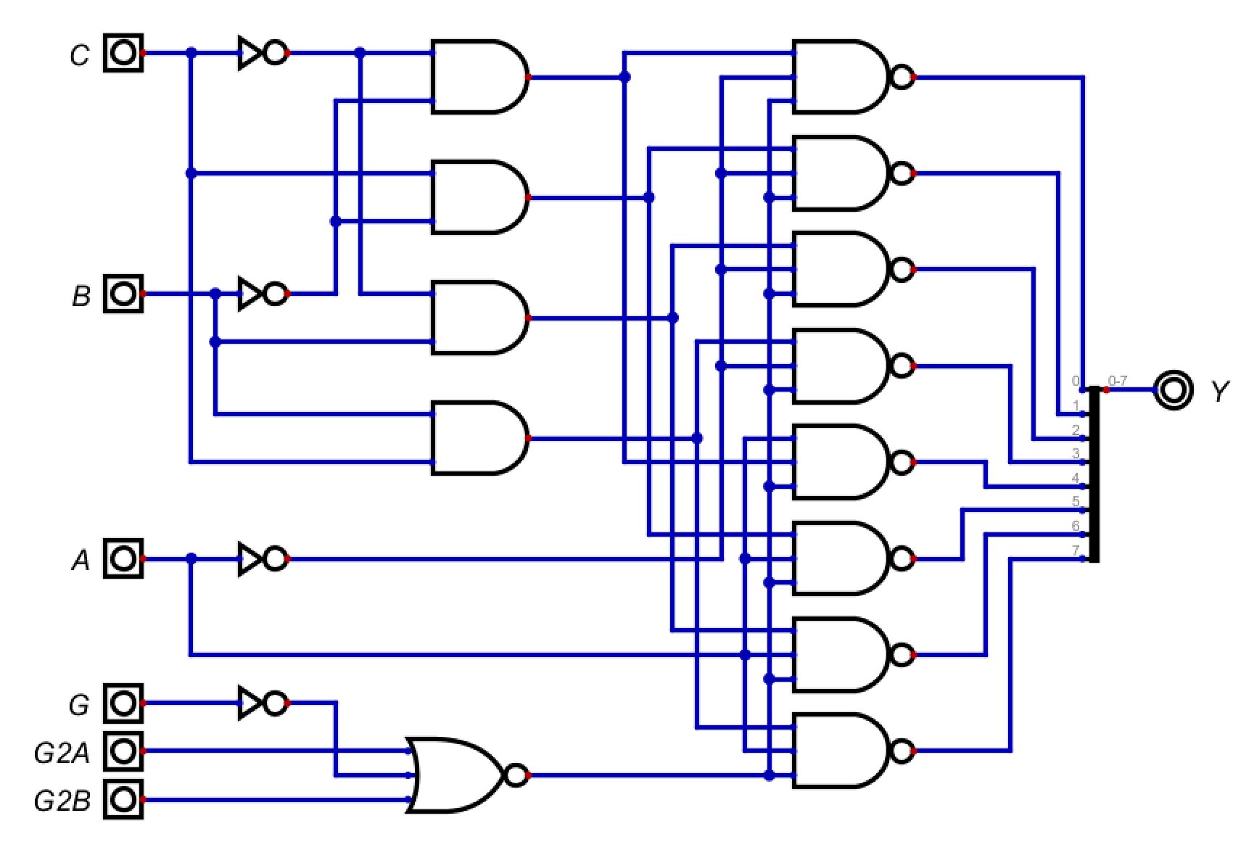
设计实现74LS138
在Digital里画原理图，命名为D_74LS138。

Slide 16
设计实现74LS138
在Digital上设计测试用例，检查错误，将仿真结果写到实验报告里
导出Verilog，查看并学习Verilog HDL代码

Slide 17
在Vivado上仿真
在Vivado上新建工程，工程名称用D_74LS138_SCH。
在Vivado上对D_74LS138模块进行仿真，激励代码如下：
integer i;
initial begin
A = 0;
B = 0;
C = 0;
G = 1;
G2A = 0;
G2B = 0;
#50;
for (i=0; i<=7;i=i+1) begin
{A,B,C} = i;
#50;
end
assign G = 0;
assign G2A = 0;
assign G2B = 0;
#50;
assign G = 1;
assign G2A = 1;
assign G2B = 0;
#50;
assign G = 1;
assign G2A = 0;
assign G2B = 1;
#50;
end

Slide 18
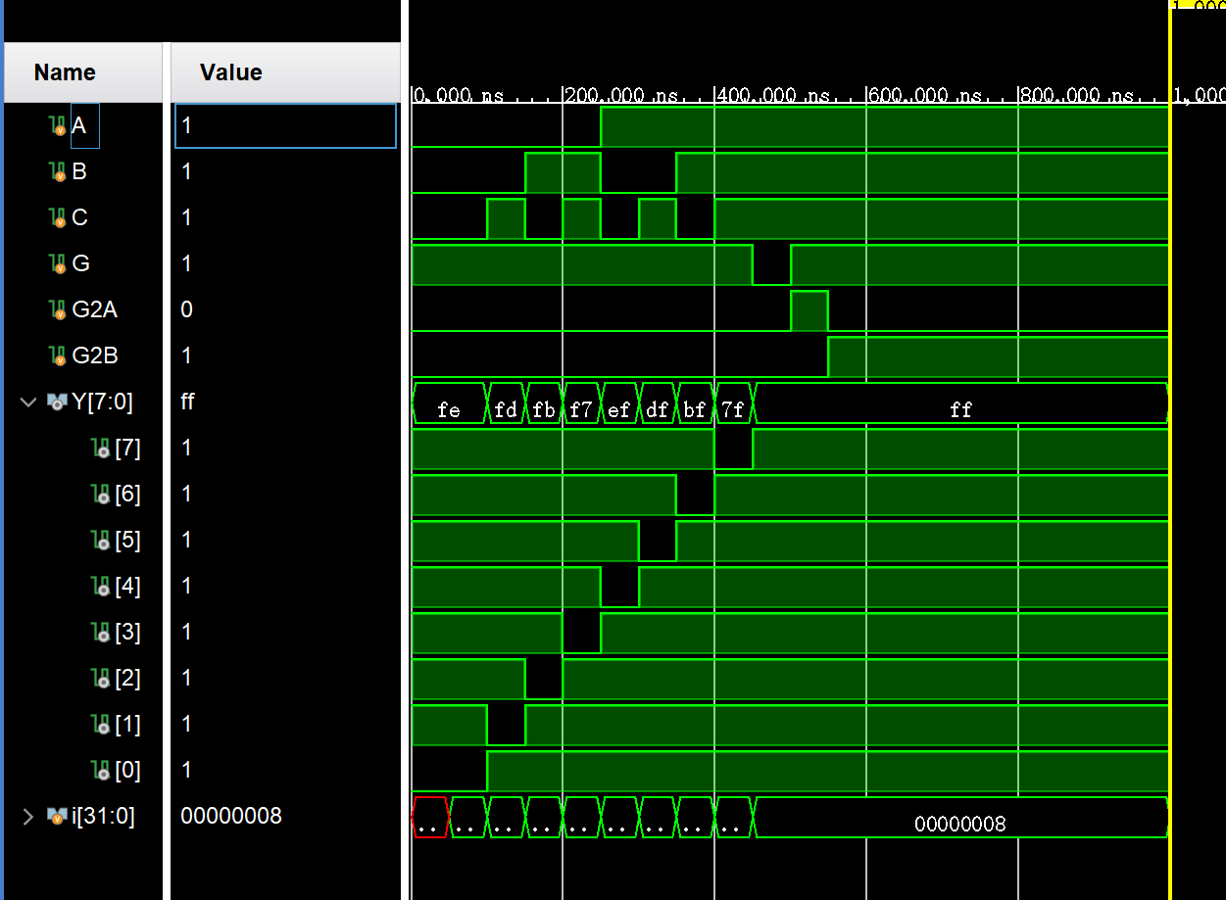
仿真波形图示例

Slide 19
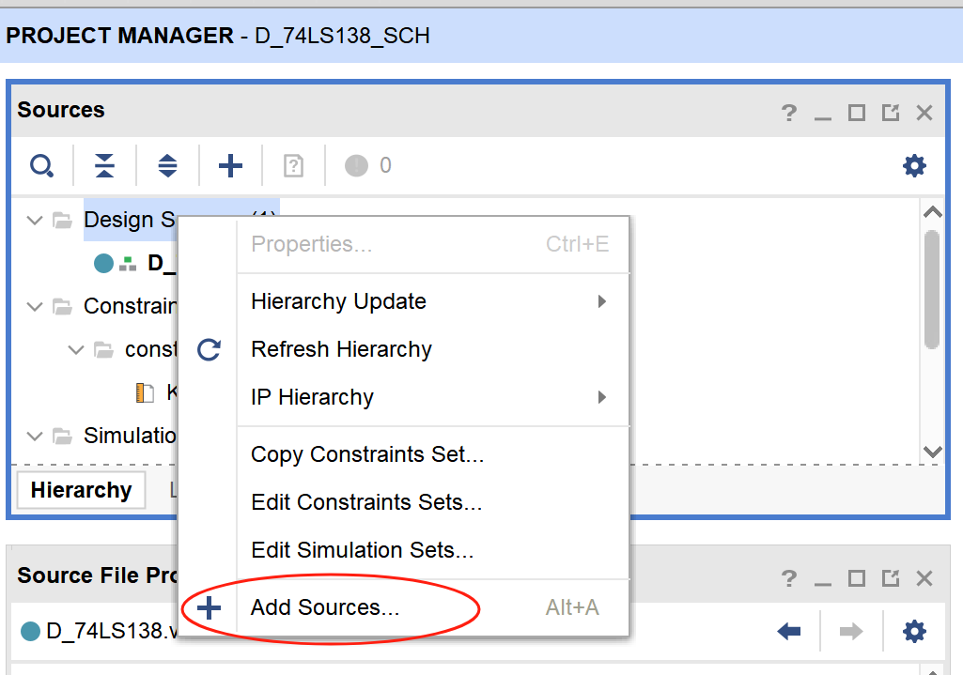
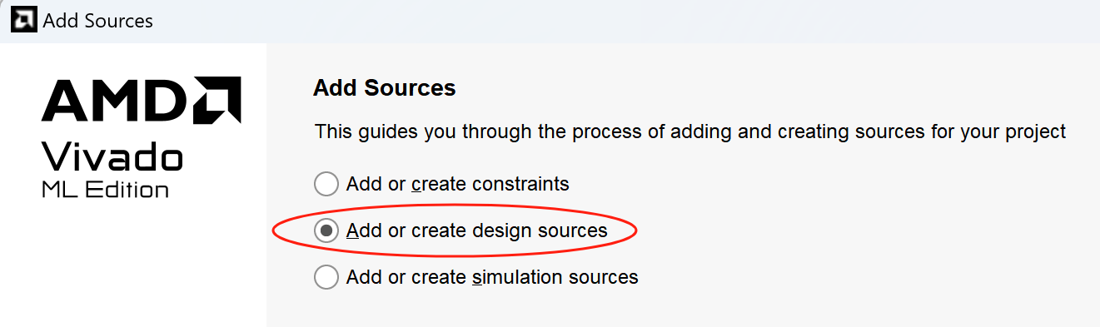
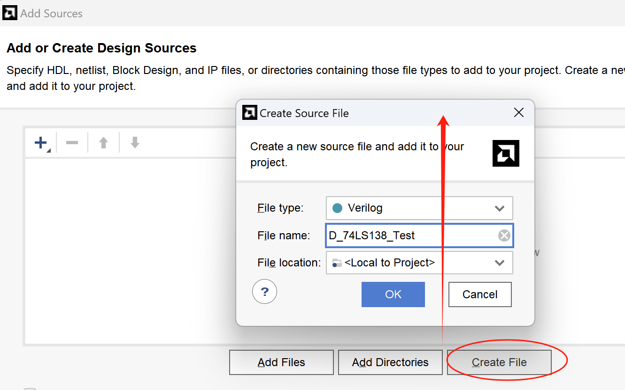
在Vivado中验证D_74LS138(1)
新建Verilog文件“D_74LS138_Test”
2
1
3

Slide 20
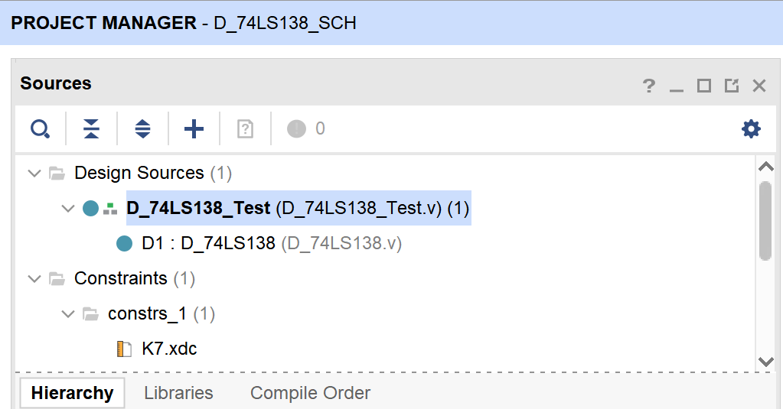
在Vivado中验证D_74LS138(2)
新建Verilog文件“D_74LS138_Test”
module D_74LS138_Test(
input S1,
input S2,
input S3,
input S4,
input S5,
input S6,
output [7:0] LED
);
D_74LS138 D1 (
.A(S3),
.B(S2),
.C(S1),
.G(S4),
.G2A(S5),
.G2B(S6),
.Y(LED)
);
endmodule
工程目录树

Slide 21
下载验证
建立K7.xdf文件：
set_property PACKAGE_PIN W23 [get_ports {LED[0]}]
set_property IOSTANDARD LVCMOS33 [get_ports {LED[0]}]
set_property PACKAGE_PIN AB26 [get_ports {LED[1]}]
set_property IOSTANDARD LVCMOS33 [get_ports {LED[1]}]
set_property PACKAGE_PIN Y25 [get_ports {LED[2]}]
set_property IOSTANDARD LVCMOS33 [get_ports {LED[2]}]
set_property PACKAGE_PIN AA23 [get_ports {LED[3]}]
set_property IOSTANDARD LVCMOS33 [get_ports {LED[3]}]
set_property PACKAGE_PIN Y23 [get_ports {LED[4]}]
set_property IOSTANDARD LVCMOS33 [get_ports {LED[4]}]
set_property PACKAGE_PIN Y22 [get_ports {LED[5]}]
set_property IOSTANDARD LVCMOS33 [get_ports {LED[5]}]
set_property PACKAGE_PIN AE21 [get_ports {LED[6]}]
set_property IOSTANDARD LVCMOS33 [get_ports {LED[6]}]
set_property PACKAGE_PIN AF24 [get_ports {LED[7]}]
set_property IOSTANDARD LVCMOS33 [get_ports {LED[7]}]
set_property PACKAGE_PIN AA10 [get_ports {S1}]
set_property IOSTANDARD LVCMOS15 [get_ports {S1}]
set_property PACKAGE_PIN AB10 [get_ports {S2}]
set_property IOSTANDARD LVCMOS15 [get_ports {S2}]
set_property PACKAGE_PIN AA13 [get_ports {S3}]
set_property IOSTANDARD LVCMOS15 [get_ports {S3}]
set_property PACKAGE_PIN AA12 [get_ports {S4}]
set_property IOSTANDARD LVCMOS15 [get_ports {S4}]
set_property PACKAGE_PIN Y13 [get_ports {S5}]
set_property IOSTANDARD LVCMOS15 [get_ports {S5}]
set_property PACKAGE_PIN Y12 [get_ports {S6}]
set_property IOSTANDARD LVCMOS15 [get_ports {S6}]

Slide 22
验证D_74LS138
生成bitstream，下载到实验板
用S1-S6拨动开关控制模块的输入，用LED(7:0)作为模块的输出，验证模块的功能
典型输入输出拍照，记录到实验报告

Slide 23
任务2：实现楼道灯控制(1)
功能参考实验4的任务1。
在Digital新建电路并保存为文件LampCtrl138。
使用任务1建立的D_74LS138模块和一个4输入与非门实现三个开关的楼道灯控制逻辑
D_74LS138输出是负逻辑的，所以译码器+或门实现逻辑函数时，或门就需要换成与非门

Slide 24
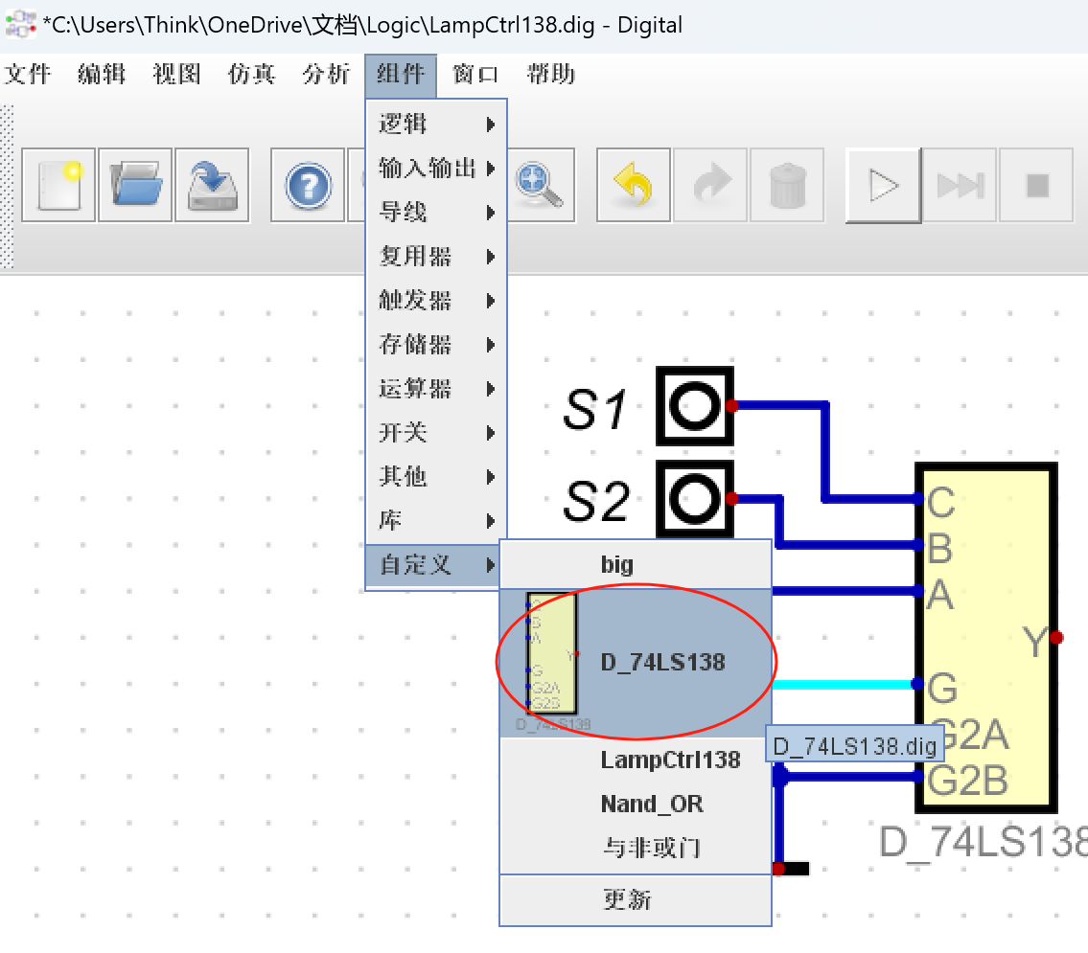
任务2：实现楼道灯控制(2)
把之前实验生成的D_74LS138.v文件放在LampCtrl138.dig相同的目录下
在“组件->自定义”下就可以看到D_74LS138模块，点击以后加入电路图中

Slide 25
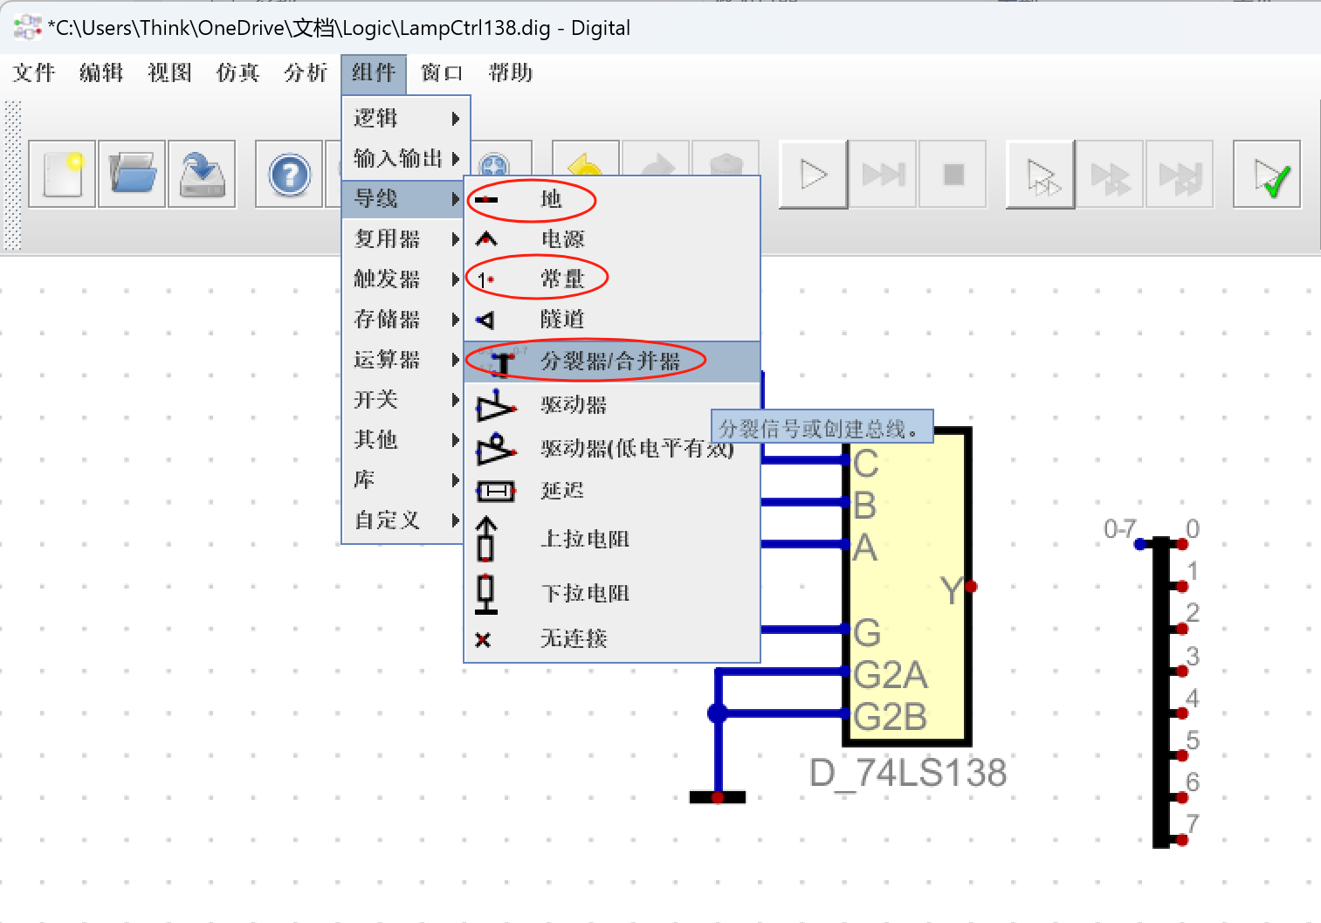
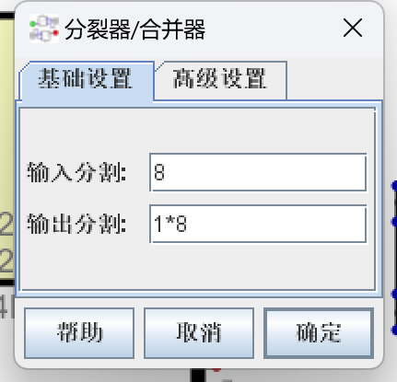
任务2：实现楼道灯控制(3)
D_74LS138输出Y是总线，需要用分裂器/合并器分裂出各信号线
用常量、地可以提供固定逻辑1、0输入
分裂器/合并器的设置

Slide 26
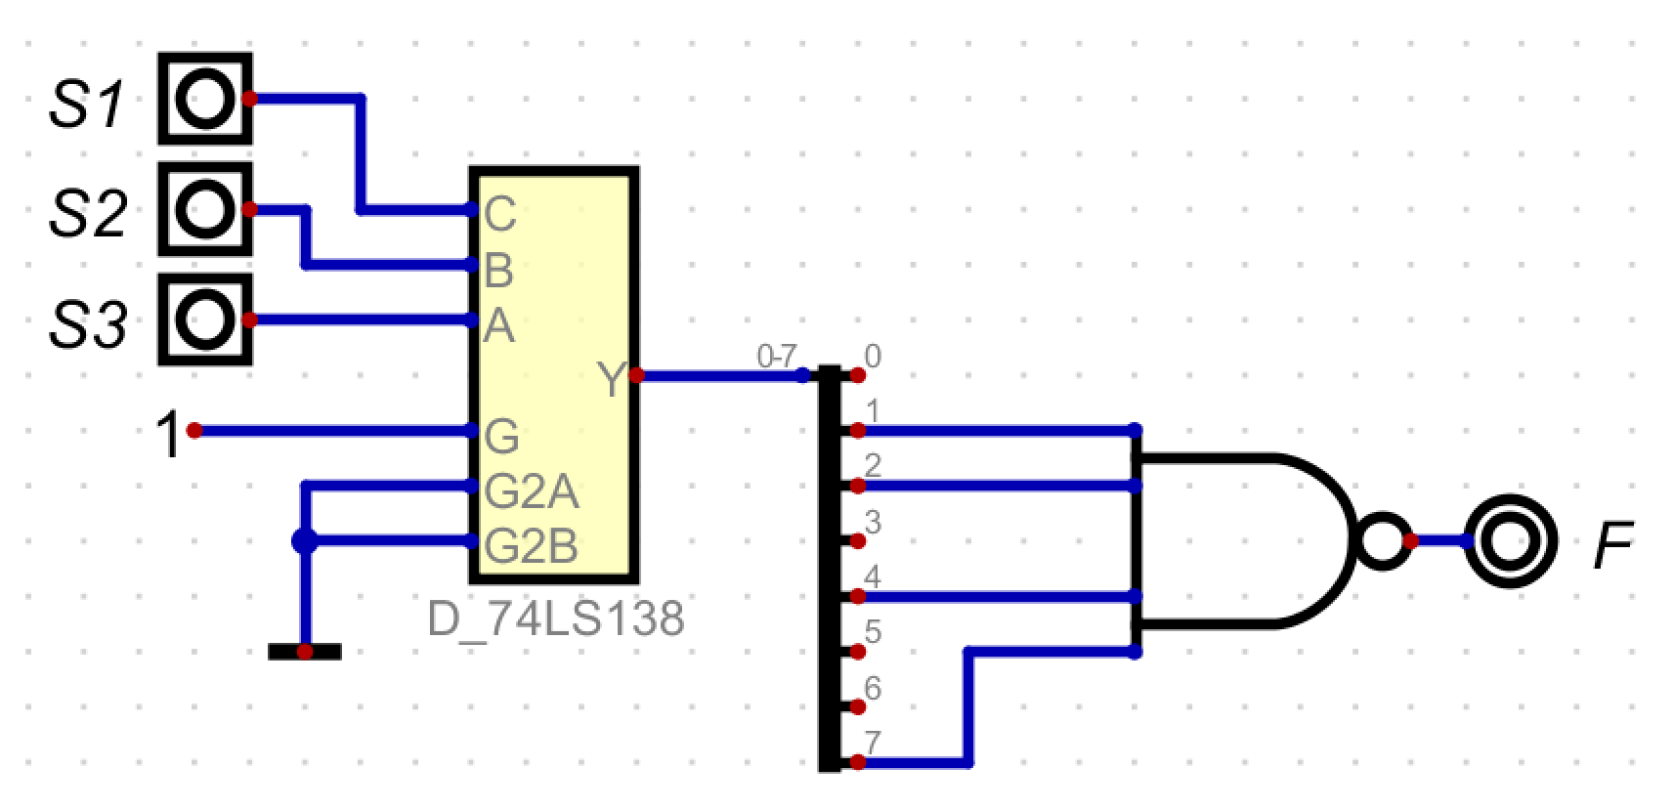
原理图与仿真
导出Lampctrl138.v文件。
仿真波形文件、仿真波形输出应同实验4任务1。加入测试用例，记录仿真波形写到实验报告中。

Slide 27
下载验证
在Vivado中新建工程，命名Lampctrl138，加入从Digital导出的Lampctrl138.v文件
参照实验4任务1创建约束文件，综合生成.bit文件后下载
使用SW[1]-SW[3]控制1个LED开关，具体功能和操作同实验4任务1，拍照记录

Slide 28
Thank You !

